Slide 1
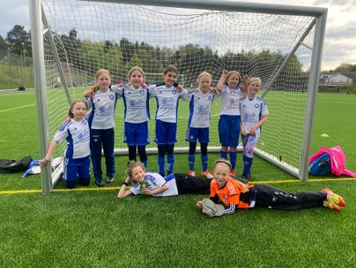

Välkomna på
Föräldramöte F12

Slide 2
Vårt lag – F12
Laget: 19 tjejer + 5 ledare
Träningstid & Plats:
- Sön 11.00-12.30 (90 min) på Storegård
- Tis 18.30-19.30 (60 min) på Vallen
  Viktigt att komma i tid (gärna minst 5 min marginal)
  Svara på kallelse i god tid
Kommunikationskanal: Laget.se + mail/sms vid särskilda tillfällen.
  Ladda ner Laget-appen för att få kallelser och påminnelser
  Tips – prenumerera på kalendern
  Viktigt att svara på kallelser, helst så fort som möjligt

Slide 3
Den VitBlå linjen
Ideell förening
Verksamheten bygger på att alla medlemmar bidrar
Vad Öjersjö IF förväntar sig av dig som förälder:
  engagerad i lagets organisation
  bidrar vid event och för föreningen inkomstbringande aktiviteter, såsom Öjersjöcupen och klubbens caféverksamhet
  betalar medlemsavgift i tid
  tar del av, respekterar och ställer upp på klubbens policy, värdegrund och riktlinjer (se medlemsdokument: https://www.ojersjoif.se/Document)
  deltar vid föräldramöten
  agerar med sunt förnuft på träningar och matcher
Du kan förvänta dig att ditt barn i Öjersjö IF
  får en aktiv och utvecklande fritid med utbildade och passionerade ledare.
  får tillgång matchtröja och fotbollar (med reservation för undantag).
  får tillgång till klubblokalen. •
  får spela 2-3 cuper/år beroende på ålder. •
  får träna sig i att samarbeta och samverka med andra människor.
  får en bra utbildning i världens mest populära sport, fotboll!

Slide 4
Organisation
Ledare
Marcus (Maja J)
Johannes (Celine)
Cup
Jennifer (Lea)
Tommy (Alicia)
Mats (Alice)
Sara (Valentina)
Cecilia (Ebba)
Match
Fredrik (Maja L)
Trivsel
Robin (Hanne)
Andreas (Emilia)
Klas (Lova)
Joakim (Valentina)

Slide 5
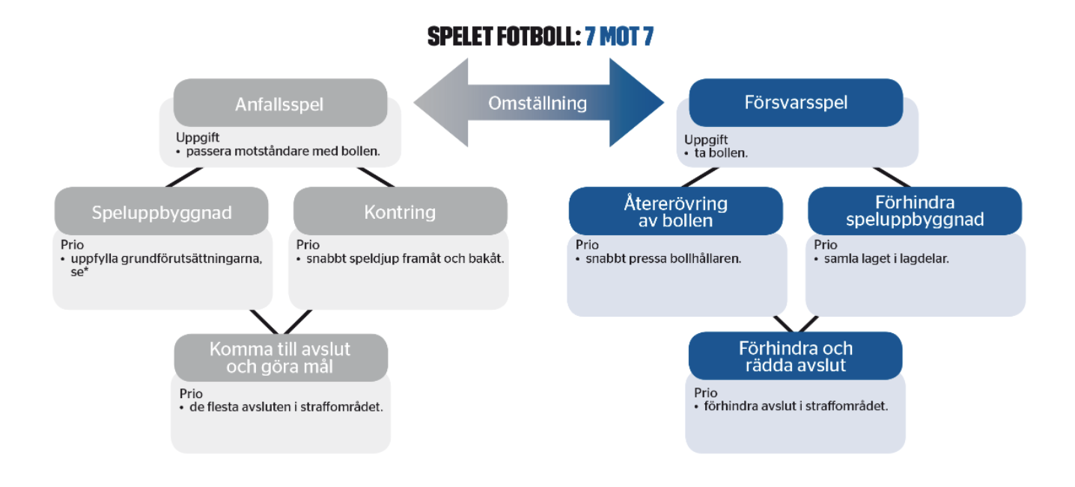
Spelform 7 mot 7 - allmänt
Anfalls- och förvarsspel

Slide 6
Spelform 7 mot 7 - regler
Spelplan: 50*30m & mål 5*2m
Speltid: 3x20 vid enskild match
Laguppställning: 6 utespelare + 1 målvakt
Inkast och inspark – Nytt för oss.
Retreatlinje: Försvarande lag backar ca 1/3 av planens längd när målvakten har bollen.
Säkerhet: Krav på benskydd!
Övrigt: Straffområde, fria byten, start med avspark.

Slide 7
Cuper 2022
5 juni – Hindås Cup
3-4 sep – Öjersjöcupen (F12 spelar lör 3 sep).
Alla som har ett barn i föreningen ska räkna med ett arbetspass antingen lördag eller söndag.
Alla får lika mycket speltid och
lagen mixas så att alla får spela med alla.

Slide 8
Maskotar fre 22/4 - Häcken vs Kristianstad
22 platser (Anmälda: 9 st från F13 och 13 st från F12)
Samling kl. 18.00 utanför huvudentrén till Bravida arena
Matchstart 19.00
Kläder fås på plats
Bra om tjejerna har fotbollsskor på sig
1 gratis föräldrabiljett per anmäld maskot
Övriga biljetter köps på plats
Tjejerna sitter på läktaren tillsammans med oss
under matchen

Slide 9
Ledargruppen
Leda träningar
Planera träningsupplägg
Spela fotboll med barnen och se till att de har roligt på träningarna
Anmäla deltagande i cuper/sammandrag
Informationsutskick, föräldramöten, ledarmöten, ledarutbildningar
Uppmuntra, utbilda, peppa, trösta
Vi utgår från Barnkonventionen (som är lag) och visar även upp registerutdrag från Polisen för föreningen
Flera av oss har gått förbundets C-utbildning för ledare

Slide 10
Föräldrarollen
Vi coachar – ni hejar! Lagom mycket och på hela laget. Gärna även på motståndarlaget. ☺
Ledare och barn på ena långsidan. Supportrar utmed andra långsidan.
Hylla och beröm insatsen och ansträngningen, inte antal gjorda mål eller resultatet. En bra försvarsinsats är lika viktig som ett skott i krysset
Uppmuntra barnen om allas lika värde och var positiva. Deras attityd smittar av sig.
Förbered barnen inför träning och match med sömn, mat och dryck
Meddela om ev sjukdomar, diagnoser, allergier och specialkost
Ge oss feedback – speciellt om det kommer från barnen
Kom i tid och svara på kallelser

Slide 11
Matchgruppen
Kalla domare
Bygga plan och plocka undan vid hemmamatcher

Slide 12
Cupgruppen
Representera F12 i planeringsgruppen
Sammanställa arbetspass vid Öjersjöcupen

Slide 13
Trivselgruppen
Fixa sociala aktiviteter
Planera, boka och arrangera träningsläger
Aktiviteter i samband med säsongsstart/avslut
Lagkassa

Slide 14
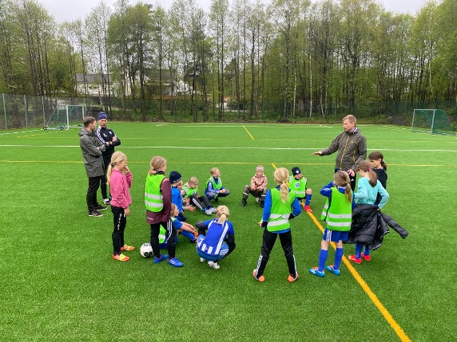
Frågor?
Tack för idag!

